Slide 1
实例解析

Slide 2
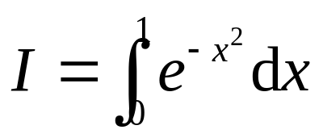

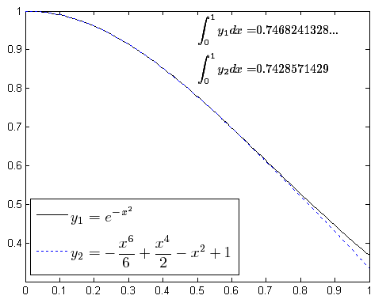
【例3-1】计算定积分 的值。
函数 的原函数不存在，考虑用Taylor展开计算题述积分。这里利用6阶Taylor展开式近似求解题述积分值。程序的运行结果如下：
example_3_1.m

Slide 3
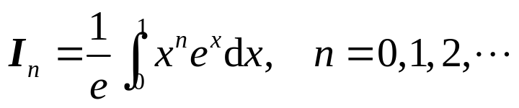

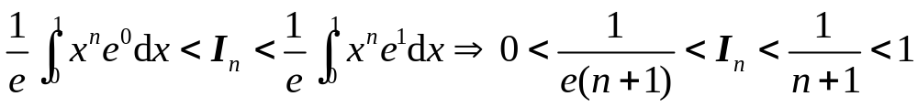
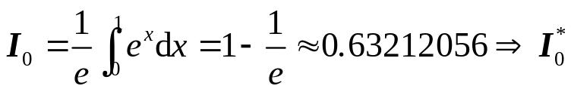


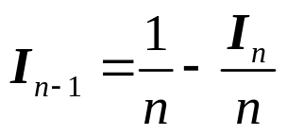
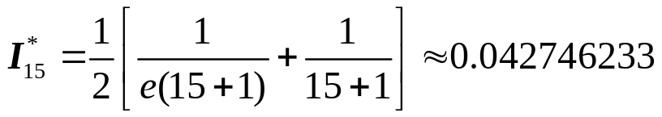

【例3-3】计算定积分 。
由分部积分法可得递推式： ，
初始条件：
通过上述递推式和初始条件可以编制程序求解
将上述递推式和初始条件稍加修改如下：
递推式：
初始条件：
通过上述递推式和初始条件可以编制程序求解
不稳定的算法
稳定的算法
example_3_3.m

Slide 4

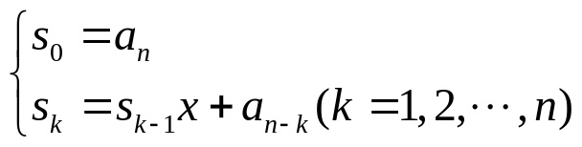
【练2】利用MATLAB编写秦九韶算法。
设一般多项式为 ，则秦九韶算法的一般递推公式为：
根据上述递推公式编写如下程序：
function y=QJS(fun,x)
fun=sym(fun);
a=sym2poly(fun);
s(1)=a(1);
for k=2:length(a)
s(k)=s(k-1)*x+a(k);
end
y=s(end);

